Slide 1
NFD – samling antikorrupsjon
30.okt. 2018
Guro Slettemark – generalsekretær TI Norge

Slide 2
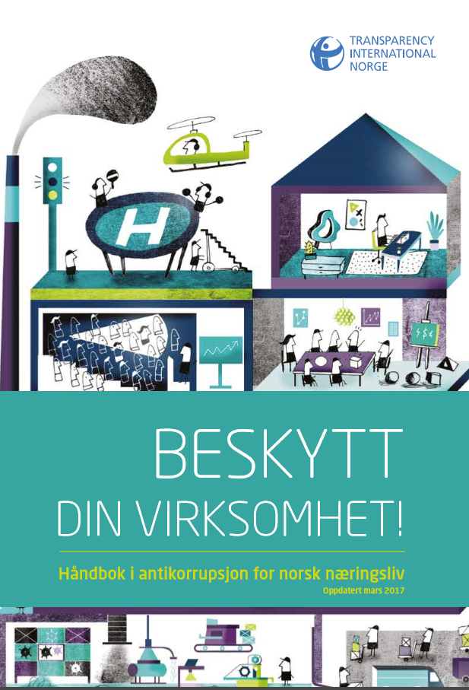
TI Norges verktøy: Håndbok i antikorrupsjon

Slide 3
UTVIKLING AV ET ANTIKORRUPSJONSPROGRAM
Bedrifter trenger anti-korrupsjonsprogram for å unngå at korrupsjon begås:
  bevisst
  motvillig
  i villfarelse
  utilsiktet
Et antikorrupsjonsprogram er helheten av bedriftens tiltak mot korrupsjon, som:
  fokuserer på de største risiki
  setter riktig tone og struktur
  inkluderer kontrolltiltak
    har regler, rutiner og systemer som understøtter etterlevelse
    kommuniserer og håndhever
    oppdateres og forblir relevant
  Styringssystemer:
    verdier
    etisk regelverk
    skriftlige regler og retningslinjer
    opplæring
    rapportering
    varsling
    kontrollrutiner
    internrevisjon

Slide 4
Kilder: TI og OECD – statseide virksomheter
TI’s 10 Anti-Corruption Principles for State Owned Enterprises, accompanying paper and beta version of the SOE self-assessment tool: https://www.transparency.org/whatwedo/publication/10_anti_corruption_principles_for_state_owned_enterprises
OECD guide: National practice on corporate governance of boards of directors of SOEs (2013): https://mof.gov.il/gca/about/documents/oecd-boardsofdirectors.pdf
OECD guide: National practice on professionalising boards of directors of SOEs (2018): https://www.oecd.org/corporate/Professionalising-boards-of-directors-of-SOEs.pdf
OECD guide: Corporate governance of state owned enterprises (2015): http://www.bicg.eu/wp-content/uploads/2017/07/OECD-2015.pdf
OECD guide: Corruption risks in SOE’s (2018): http://www.oecd.org/fr/corruption/state-owned-enterprises-and-corruption-9789264303058-en.htm

Slide 5
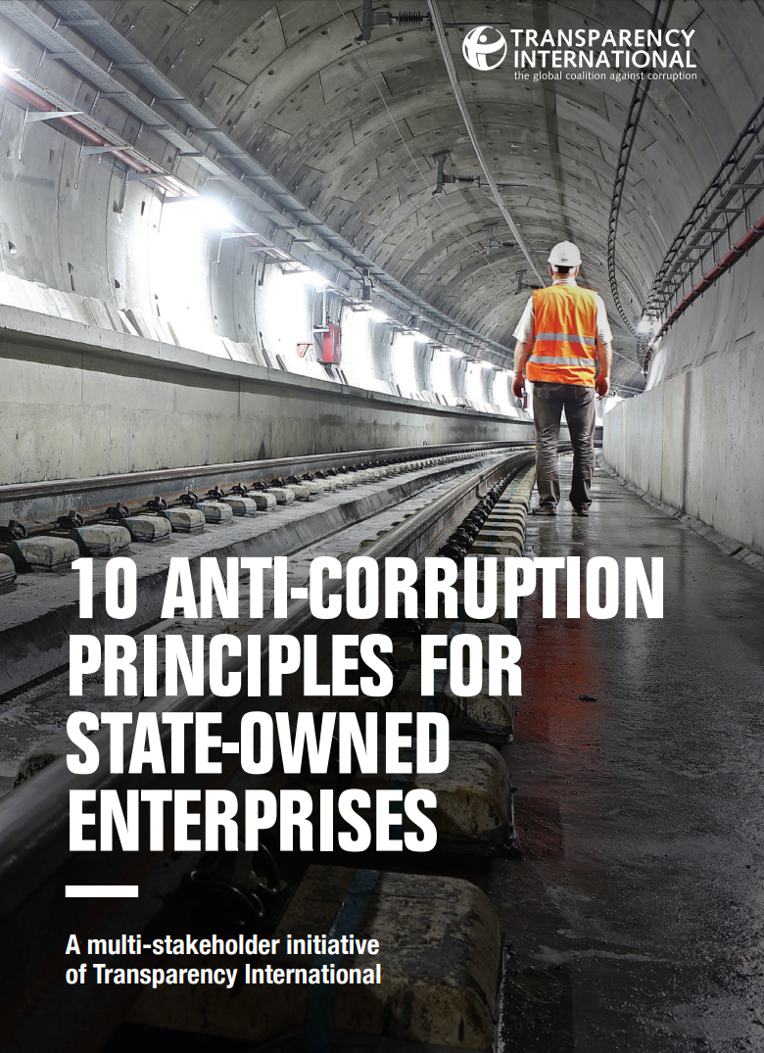
THE 10 SOE PRINCIPLES

Slide 6

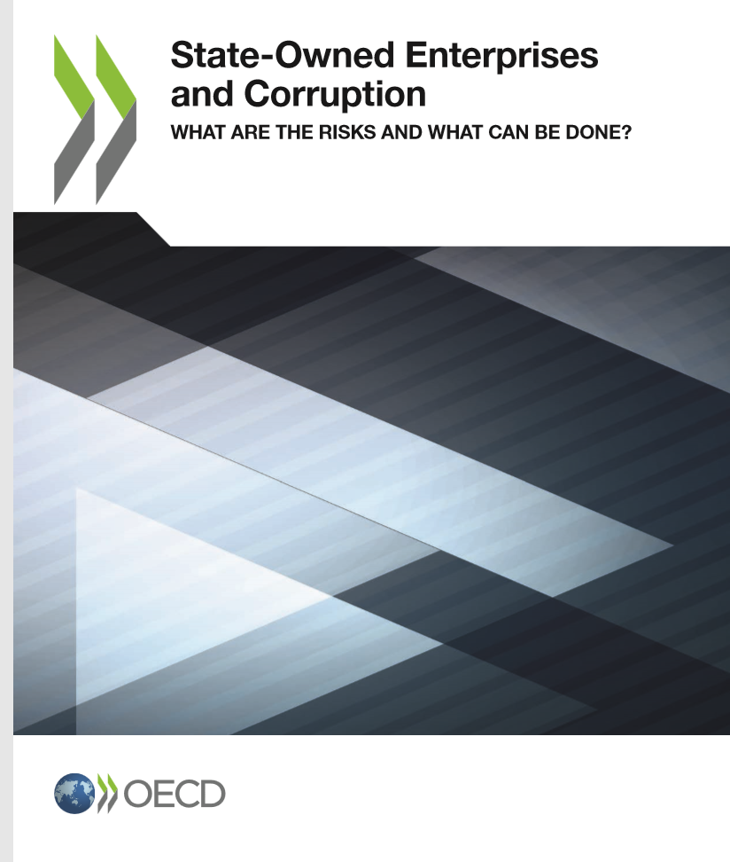
THE FRAMEWORK FOR THE SOE PRINCIPLES
Best practice voluntary code
For all forms and sizes of SOE
Broad SOE definition
Anti-corruption scope
Multi-stakeholder development
Based on the Business Principles for Countering Bribery
Aligned to the OECD’s SOE Guidelines on Corporate Governance of SOEs (2015)

Slide 7

What do we expect from our Suppliers with regard to Anti-Corruption?
They shall understand and act in accordance with KONGSBERGs position; zero tolerance for corruption
They must be familiar with and understand KONGSBERG`s Supplier Conduct Principles
They must act in accordance with anti-corruption legislation and other ethical practices in their day-to-day activities
They shall know how to identify non conformance and how this shall be handled
They shall promote openness and contribute towards a culture with room for discussion around anti-corruption and relevant dilemmas.

Slide 8

KONGSBERG’s Supplier assessment model
Supplier
categorisation
Supplier
Conduct
Principles
Initial
selection
Self-
assessment
Country &
Product
Audits
Follow up
SCP is communicated to all suppliers
KONGSBERG identifies suppliers within exposed countries and product categories
KONSBERG analyses self assessments.
Initial supplier profile is established.
Suppliers are selected for audits.
Audit results are analysed.
Need for improvement identified
Actions are implemented.
Selected suppliers are given particular attention and support
Page 8

Slide 9
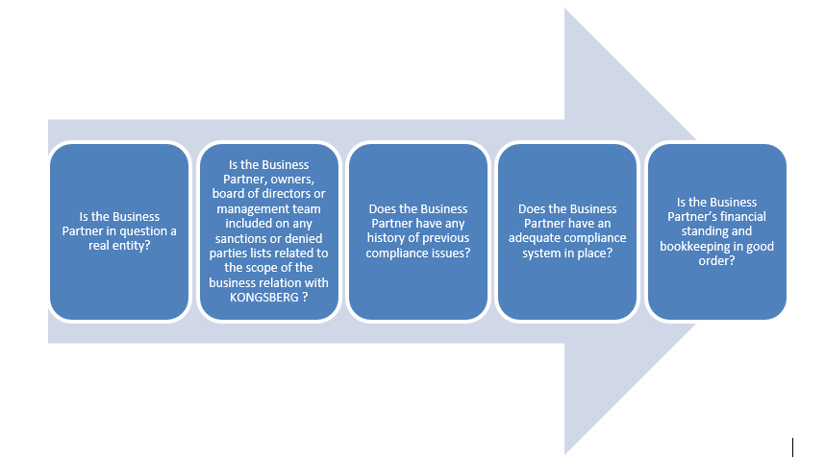
Compliance Due Diligence

Slide 10
……har regler, rutiner og systemer som understøtter etterlevelse…….. = integrere antikorrupsjon i bedriftens vanlige forretningsprosesser (YARA, Hydro m.fl)
Eks:
At samarbeid med agenter og andre risikoutsatte forretningspartnere er dekket av skriftlige avtaler
At spørsmål om interessekonflikter tas opp i prosedyre for innkjøp (tilbyderliste)

Slide 11
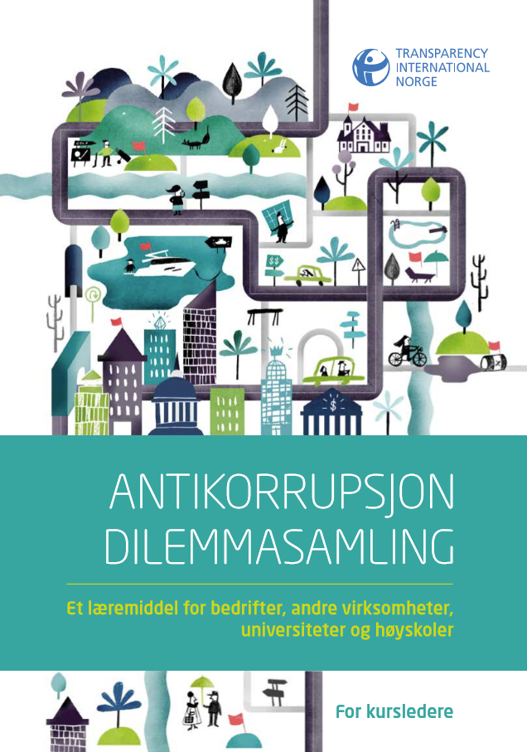

Slide 12
Hva?
Til sammen 40 dilemmaer
Reelle og erfaringsbaserte men anonymiserte
Ulik vanskelighetsgrad (skala 1-5)
Ulike temaer – dekker alle temaene i TI Norges Håndbok kap.5 Korrupsjonsformer og korrupsjonsrisiko og kap. 6 Forretningsforbindelser, eierinteresser og transaksjoner
Indikert norsk vs utenlandsk kontekst – eller som med mindre justeringer kan være begge

Slide 13
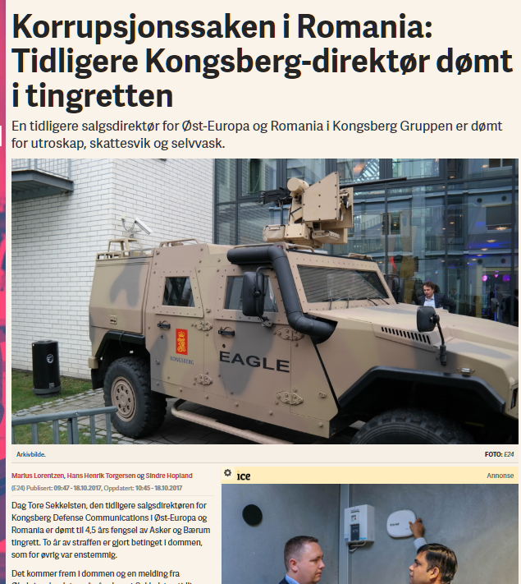
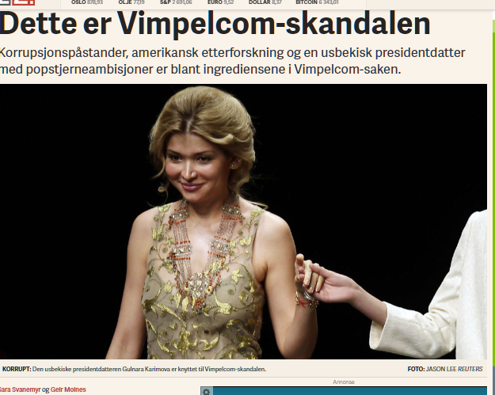
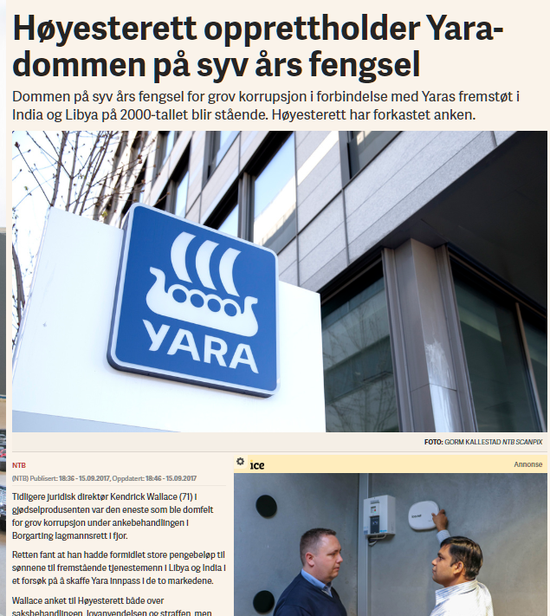
Kulturendring – må det en skandale til?

Slide 14
Iverksetting av AK-program – kulturendring?
Øverste ledelse stiller seg i spissen. Viser gjennom eksemplets makt, f.eks. gaver, tilbud om goder, irregulære forslag
Opplæring av alle ansatte, introduksjonsprogram for nyansatte. Dilemmatrening, etisk refleksjon, e-læring. Jevnlig!
Informasjon internt og eksternt
Undersøke hendelser
Rapportere regelmessig om forebyggende aktiviteter og status for praktisering og etterlevelser. Undersøke og rapportere om hendelser

Slide 15
Remarks from the discussion
The SOE Principles may raise awareness among Board members and owners on corruption challenges.
The SOE Principles can serve as clauses for inclusion in standard contracts
The Group expressed the hope that the state owners clearly express support to the SOE Principles. Such a statement would lead to better predictability for the enterprises.
The Group expressed an expectation that the owner clarifies to what extent the SOEs should take the responsibility to promote the anti-corruption agenda externally i.e. the role as an ‘agent of change’ in markets and societies

Slide 16

Takk!
Spørsmål?
Støtt antikorrupsjonsarbeidet – bli medlem i TI Norge!
www.transparency.no

